Slide 1
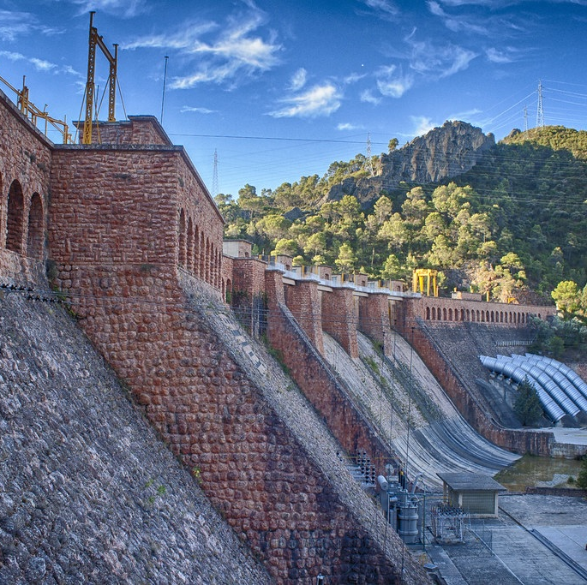
Aproximación al sistema eléctrico español.
Casino de Teruel. 19 de mayo de 2.025.

Slide 2
Características básicas del suministro eléctrico
Universal
Estabilidad
Dificultad de almacenamiento

Slide 3
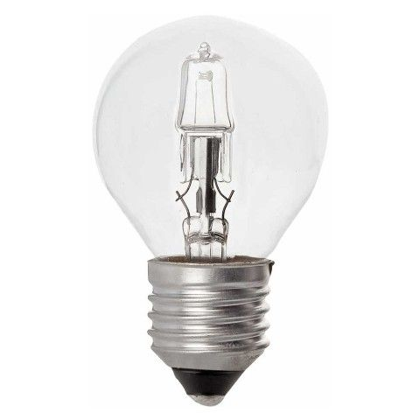

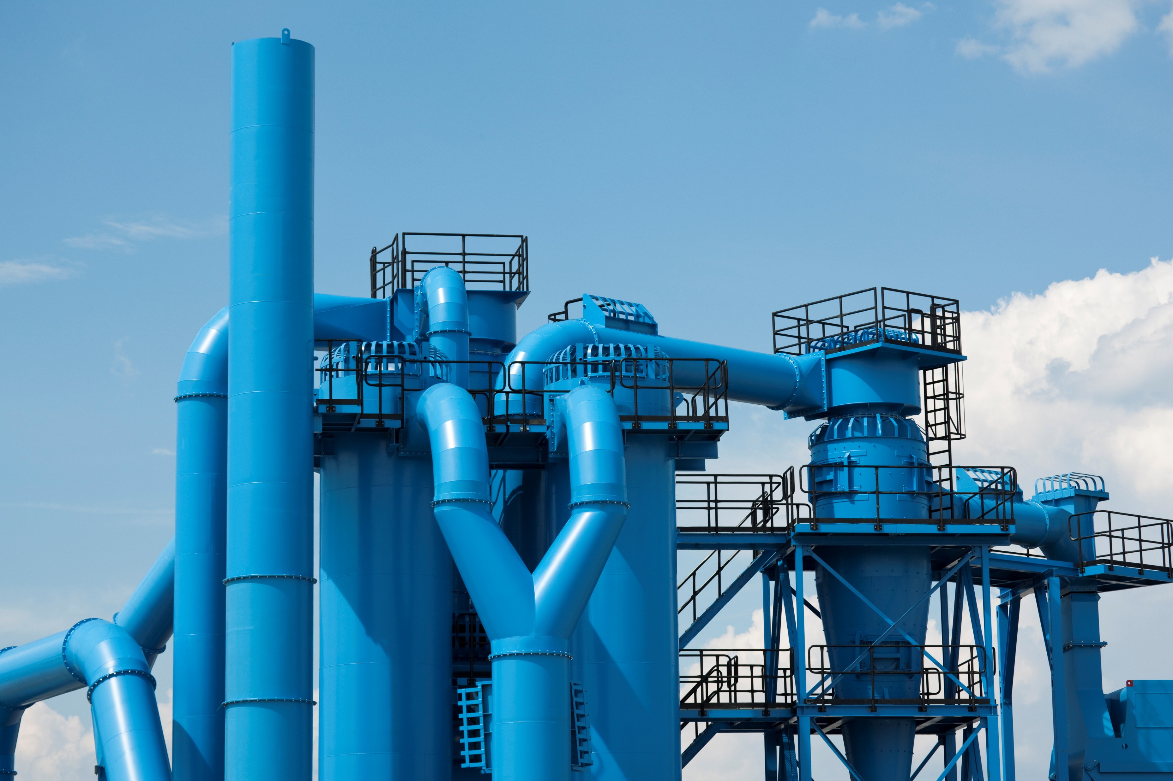
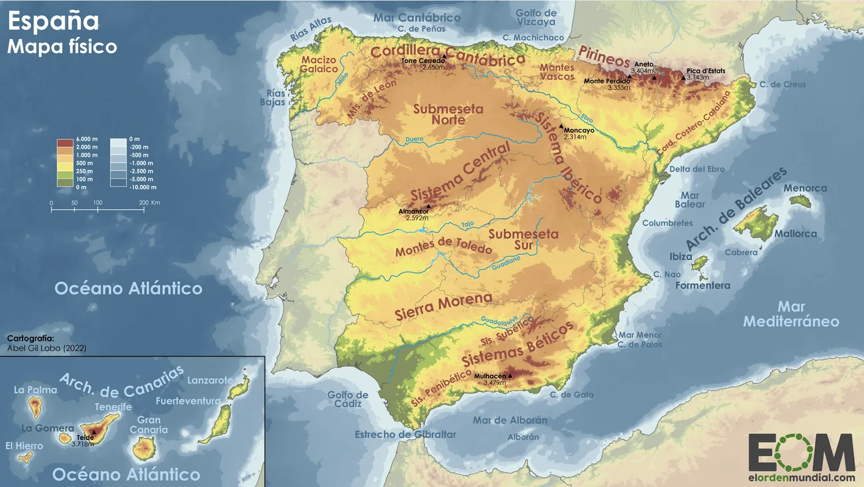

Diferencia entre capacidad o potencia y energía
Capacidad o potencia
W | kW | MW | GW | TW
por tiempo de funcionamiento es igual a
energía
Wh | kWh | MWh | GWh | TWh
Otra unidad que vamos a utilizar: € y M€

Slide 4
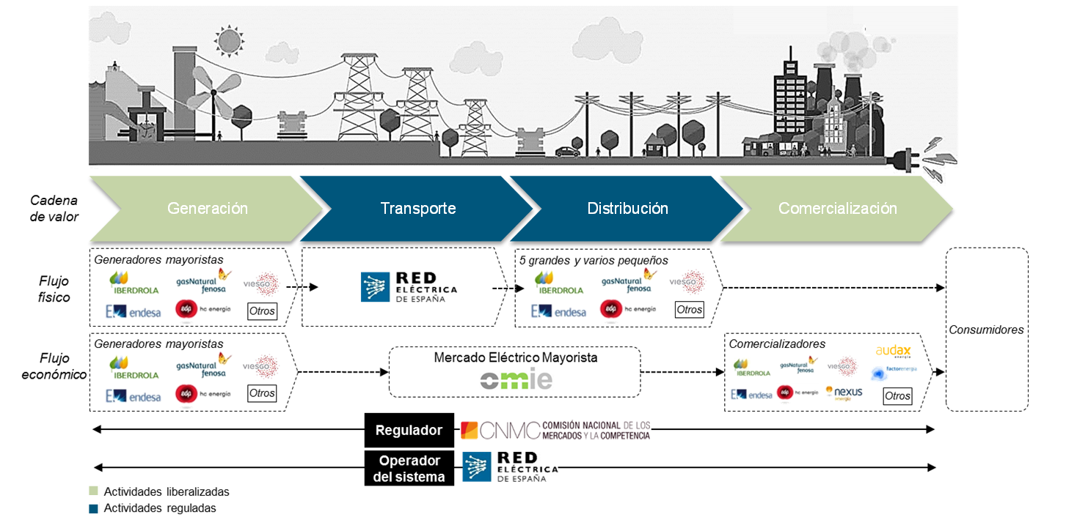
Después de la ley del sector eléctrico de 1998
Fuente; Energía y Sociedad

Slide 5
Algunos datos sobre España, TWh
 | 2.019 | 2.020 | 2.021 | 2.022 | 2.023
Producción | 260,8 | 251,4 | 260,0 | 276,4 | 266,9
Intercambios/bombeos | 3,8 | - 1,3 | -3,5 | -25,9 | -22,1
Transporte | 264,7 | 250,1 | 256,5 | 250,5 | 244,8
Pérdidas transporte | -3,9 | -4,1 | -4,4 | -4,6 | -5,1
Distribución | 260,7 | 245,9 | 252,1 | 245,7 | 239,7
Pérdidas distribución | -19,3 | -20,5 | -21,3 | -20,4 | -19,6
Demanda final | 241,3 | 225,4 | 230,8 | 225,3 | 220,1
Número de usuarios millones | 29,44 | 29,57 | 29,74 | 29,92 | 30,12

Slide 6
Demanda en barras de central
 | 2.022 | 2.023
Demanda anual TWh | 276,4 | 266,9
Media GW | 31,5 | 30,5
Mínima GW | 22,5 | 21,0
Máxima GW | 38,2 | 39,1

Slide 7
Intercambios internacionales, año 2.023, TWh
 | Importaciones | Exportaciones | Saldo
Total | 10,3 | -24,2 | -13,9
Francia | 7,5 | -9,4 | -1.9
Portugal | 2,4 | -12,3 | -9,9
Marruecos | 0,4 | -2,2 | -1,9
Andorra | 0,0 | -0,2 | -0,2
Capacidad interconexión máxima | GW
De España a Francia | 4,0
De Francia a España | 3,9
De España a Portugal | 5,0
De Portugal a España | 4,6
De España a Marruecos | 0,9
De Marruecos a España | 0,6

Slide 8
El transporte o transmisión
Monopolio natural.
Actividad regulada. A tarifa, fijada por la Administración.
En manos de una única empresa: Red Eléctrica Española.
REE presta servicio a los restantes operadores.
 | 2.019 | 2.023 | 2.019/2.023 %
km | 44.446 | 45.223 | 1,74%
Capacidad MVA | 93.735 | 94.981 | 1,32%
Pérdidas % | 1,48% | 2,08% | 40,5%
¿?

Slide 9

La distribución
Monopolio natural.
Actividad regulada. A tarifa, fijada por la Administración.
200 empresas en áreas geográficas diferentes.
Las distribuidoras dan servicio a cualquier comercializador
Abierto a cualquier empresa que quiera ejercer la actividad.
 | 2.019 | 2.022 | 2.029/2.022 %
km | 784.004 | 790.110 | 0,77%
Capacidad MVA | 365.278 | 354.901 | -2,84%
Pérdidas % | 8,01% | 9,04% | 12,85%

Slide 10
Primeras nociones sobre generación
Hasta 2.002 actividad regulada. Regida por el «marco legal y estable»
A partir del 2.002, la remuneración proviene de:
  Mercado diario y de ajustes.
  Contratos bilaterales entre generadores y consumidores.
  Subvenciones (retribución específica).
  Pagos de capacidad.

Slide 11
Un poco más sobre la generación eléctrica
 | Hidráulica | Fotovoltaica | Eólica | Nuclear | Térmica carbón | C.Combinado/ Cogeneración.
Impacto en territorio Ha / MW | 10 - 90 | 3 | ¿? | 0,05 | 0,25 | 0,015-0,02
Emisiones | Sin emisiones | Sin emisiones | Sin emisiones | Sin emisiones | Con emisiones | Emisiones bajas
Residuos | Sin residuos | ¿? | Sin residuos | Con residuos | Residuos bajos | Sin residuos
Capacidad de gestión | Alta | Nula | Nula | Media | Muy Alta | Muy alta
Independencia energética | Completa | Media alta | Completa | Media alta | Media | Baja

Slide 12
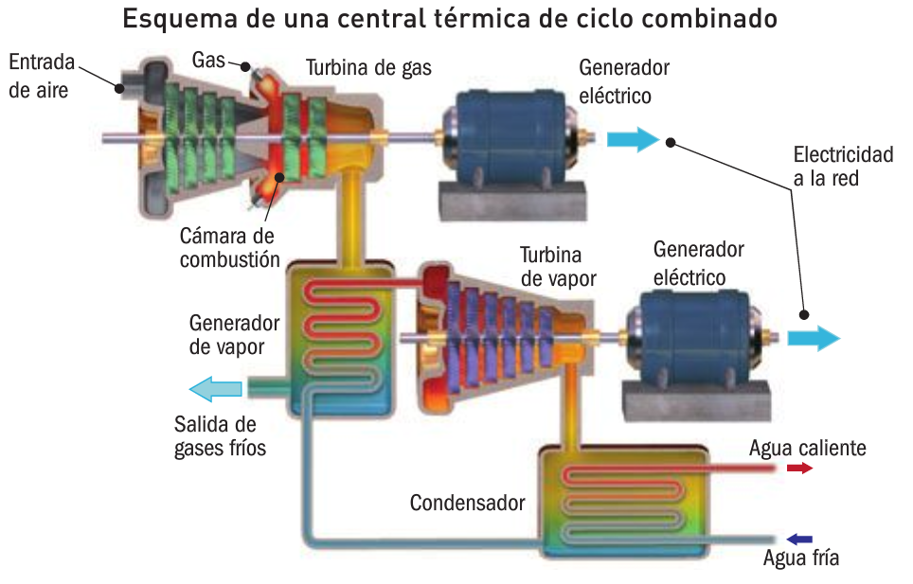
Fuente: emagister

Slide 13
Evolución de la Potencia instalada, GW
 | 2.019 | 2.023 | 19/23 %
Hidráulica | 17,1 | 17,1 | 0
Eólica | 25,3 | 30,2 | +16,4%
Fotovoltaica | 8,5 | 25,2 | +196,5%
Termosolar | 2,3 | 2,3 | 0
Otras | 1,21 | 1,22 | +5,3%
Renovables extrape. | 0,8 | 1,4 | +65,1%
Renovables | 55,1 | 77,4 | +40,3%
Nuclear | 7,1 | 7,1 | 0
Carbón | 9,7 | 3,5 | -64%
Ciclos | 26,3 | 26,3 | 0
Cogeneración | 6,0 | 5,9 | -1,7%
Otros extrape. | 2,4 | 2,4 | 0
No renovables | 51,5 | 45,1 | -11,7%
Bombeo | 3,3 | 3,3 | 0
Total | 109,9 | 125,9 | +14,5%
Fuente: Red eléctrica española

Slide 14
Evolución de la energía producida, TWh
 | 2.019 | 2.023 | 19/23 %
Hidráulica | 24,7 | 25,3 | +2,4 %
Eólica | 53,1 | 61,3 | +15,3%
Fotovoltaica | 8,9 | 36,7 | +314,7%
Termosolar | 5,2 | 4,7 | -9,1%
Otras | 4,3 | 4,3 | -1,3%
Renovables extrape. | 1,9 | 2,3 | +18,1%
Renovables | 98,1 | 134,5 | +37,1%
Nuclear | 55,8 | 54,3 | -2,8%
Carbón | 12,7 | 3,9 | -69,5%
Ciclos | 55,2 | 46,1 | -16,6%
Cogeneración | 31,7 | 18,4 | -41,8%
Otros extrape. | 5,7 | 4,5 | -21,3%
No renovables | 161,1 | 127,1 | -21,1%
Bombeo | 1,6 | 5,2 | +215,6%
Total | 260,8 | 266,8 | +2,3%
Fuente: Red eléctrica española

Slide 15
Coste de la generación en las principales tecnologías
 | Grado de utilización 2.023 | Categoría de coste | Entorno de coste €/MWh
Eólica | 23,1% | Fijo | 30 - 40
Fotovoltaica | 16,6% | Fijo | 30 - 40
Hidráulica | 16,2% | Fijo | 5 - 10
Nuclear | 87,1% | Fijo | 45 - 55
Ciclo combinado | 18,3 % | Variable | 50 – 100*
Medio | 24,19 % | 75% Fijo, 25% Variable | 34 – 51**
*Coste del ciclo combinado: rendimiento 52%, impuesto a la producción 7%; escenario A: 25 €/MWh, escenario B: 50 €/MWh
** Ponderado a la energía producida por las tecnologías citadas

Slide 16
Como funciona el mercado eléctrico
Red Eléctrica publica la previsión de demanda del día siguiente.
OMIE realiza la subasta diaria.
Los generadores ofertan toda su energía en la subasta diaria hora a hora.
Para cuadrar oferta y demanda hay además subastas intradiarias (ajustes).
Precio marginalista:
  El precio más alto del generador que resulta casado aplica a toda la energía.
  Los contratos bilaterales son contratos por diferencias.

Slide 17
Funcionamiento de los contratos bilaterales
Productor
REE / OMIE
Industrial
P
P
P´
El industrial ha pactado con el productor un precio P´ y el precio de mercado es P:
Si P´> P el industrial paga al productor la diferencia P´- P
Si P > P´el productor paga al industrial la diferencia P – P´

Slide 18
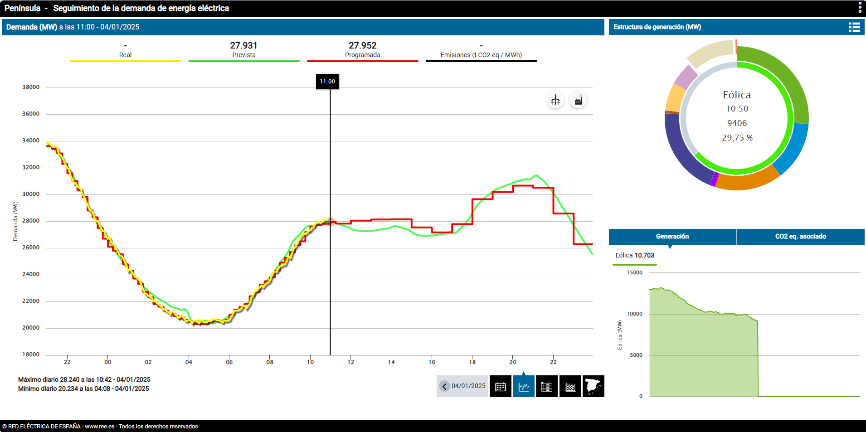
Una curva de demanda, sábado 4 de enero a las 11h. Fuente: REE

Slide 19
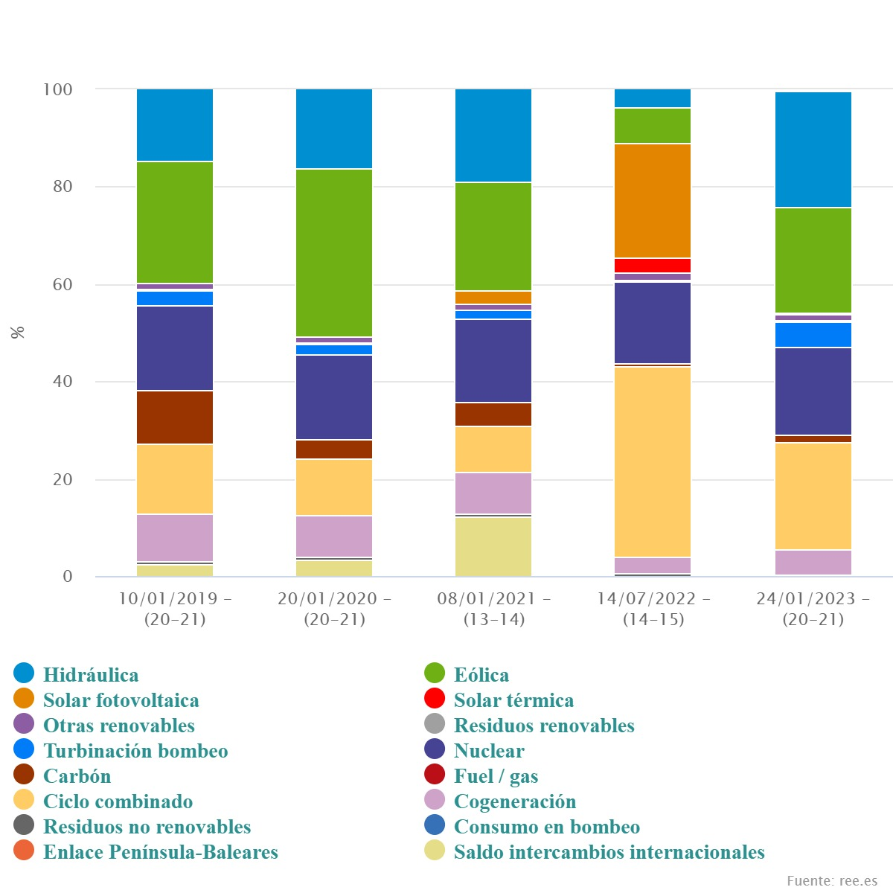
Cobertura de la demanda máxima

Slide 20
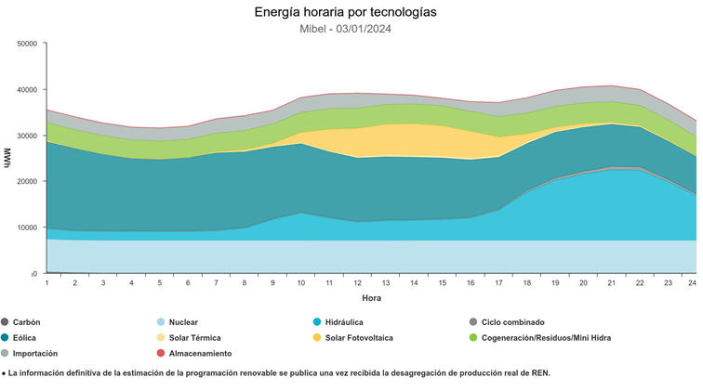

Slide 21
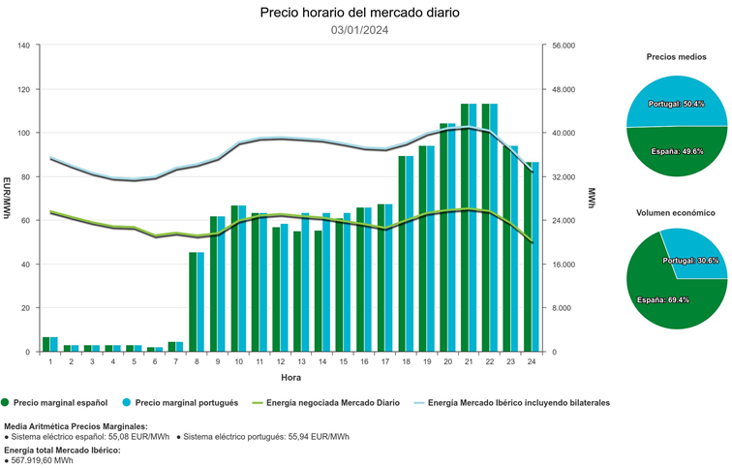

Slide 22
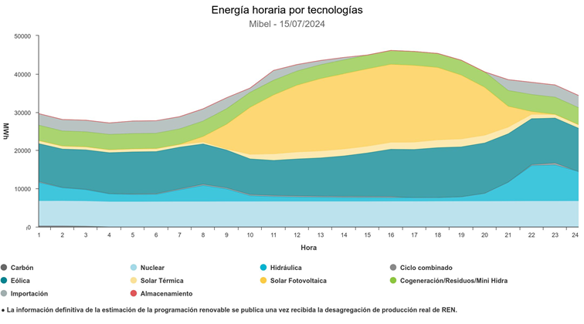

Slide 23
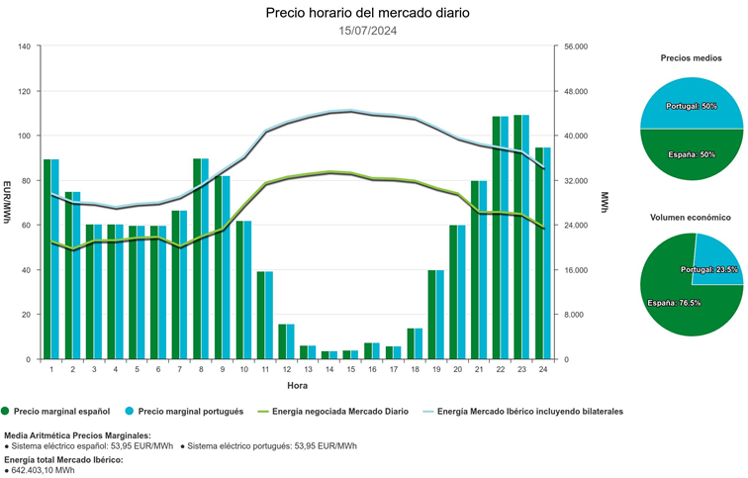

Slide 24

«Corrigiendo» los efectos del mercado marginal
RDL 17/2021: limita el precio que perciben productores infra-marginales con contratos de comercialización no indexados.
RDL 10/2022 «la excepción ibérica»: Ajusta el precio de mercado en función del precio del gas.
Yi = (Pgn – Prgn)/0,55

Slide 25
Fiscalidad estatal
Ámbito estatal | Valor | Hecho imponible
Impuesto sobre el valor de la producción eléctrica | 7% | Precio de la producción
Impuesto especial sobre la electricidad | 5,11% | Consumidores
Canon por uso de las aguas continentales | 25,5% | Energía hidráulica
Impuesto sobre el combustible nuclear gastado | 2190 €/kg 1000 €/m3 | C. Nuclear y residuos
Impuesto sobre el almacenamiento del C.N. | 70 €/kg 30000 €/m3 | Almacenamiento del CN
Tasas diversas sobre energía nuclear |  | Energía nuclear
IVA | 21 % | Consumidores
Gravamen temporal energético | 1,2% | Cifra de negocios España

Slide 26
Fiscalidad autonómica
Ámbito autonómico Aragón | Valor | Hecho imponible
Emisión NOx, SOx | 50 €/t
Emisión CO2 | 0,2 €/t
Agua embalsada | 172,5 €/módulo | Hm3 y altura de presa
Líneas de alta tensión | 300 – 1380 €/km | Función tensión línea
Impuesto parques eólicos | 1040 €/MW | Función MW y dimensiones
Impuesto parques fotovoltaicos |  | Función Ha

Slide 27
Fiscalidad local
Compensaciones económicas
IBI
IAE
Impuesto sobre construcciones, instalaciones y obras
Tasa por otorgamiento licencias
Tasa por aprovechamiento dominios públicos
Uso de galerías municipales

Slide 28
Costes del sistema eléctrico español M€
Propios | 2.022 | 2.023
Mercado diario | 26.191 | 21.612
Ajustes | 1.722 | 2.336
«Excepción ibérica» | 6.233 | 46
Interrumpibilidad y pagos por capacidad | 96 | 68
Organismos | 104 | 113
Transporte | 1.550 | 1.486
Distribución | 5.236 | 5.412
Costes comerciales | 3.170 | 2.711
Total | 44.302 | 33.784
Políticos | 2.022 | 2.023
Retribución específica | 4.165 | 4.609
Pagos servicio deuda | 2.410 | 2.365
Extra-peninsulares | 1.565 | 1.489
Bono social | 573 | 475
Plan eficiencia | 65 | 138
Impuesto a la generación | 0 | 0
Otros impuestos | 288 | 187
Total cargos políticos | 9.066 | 9.263
 | 2.022 | 2.023
Impuesto especial | 2.361 | 867
IVA | 8.810 | 5.981

Slide 29
Precio medio para los usuarios
 | 2.022 | 2.023
Energía consumida TWh | 225,3 | 220,1
Mercados + ajustes + «excepción ibérica» €/MWh | 152 | 109
Otros costes propios €/MWh | 45 | 45
Costes políticos €/MWh | 40 | 42
Impuesto especial + IVA €/MWh | 50 | 31
Ingresos procedentes de los PGE €/MWh | -40 | -13
Total €/MWh | 247 | 214

Slide 30
¿En qué consiste el PVPC?
El PVPC incluye de forma aditiva los siguientes conceptos:
El coste de producción de energía eléctrica, que se determina considerando:
El precio horario de los mercados diario e intradiario durante el período al que corresponda la facturación.
El precio de una cesta de productos a plazo gestionados por OMIP, que incluye producto mensual, trimestral y anual, y
Los costes de los servicios de ajuste del sistema.
Los peajes de acceso a la red y los cargos.
El coste de comercialización, que incluye los costes de explotación y una retribución por el ejercicio de la actividad.
Potencia contratada inferior a 10 kW
Comercializadoras de referencia (ocho)

Slide 31
Ideas para reducir el coste de la electricidad
Quitar peso al mercado marginal fomentando la contratación bilateral.
Cambiar el mercado de energía por uno de capacidad.
Enviar a PGE los costes de política social:
Bono social.
Extra - peninsulares.
Reducir carga impositiva.
Eliminar paulatinamente retribuciones específicas (subvenciones)
Ajustar, mientras sea posible, las retribuciones reguladas.

Slide 32
¿Qué ha podido suceder?
Los sistemas de transporte están interconectados y funcionan con corriente alterna.
Los sistemas requieren estabilidad de frecuencia.
Sin suficiente estabilidad de frecuencia, los sistemas se vienen abajo.
La generación síncrona aporta inercia eléctrica y rapidez de respuesta. La asíncrona, no.
Un sistema con poca inercia tiene menos capacidad de respuesta a las variaciones de oferta y demanda.

Slide 33
¿Quién tiene la responsabilidad del apagón?
REE es una empresa pública.
REE planifica y establece las características de las instalaciones de generación.
La Administración las inspecciona antes de permitir que entren en operación.
El gestor de REE opera el Sistema con potestad absoluta.
El Sistema español tiene suficiente capacidad síncrona para atender toda la demanda (ojo, por el momento).
La capacidad síncrona aporta estabilidad al Sistema. La asíncrona , no.

Slide 34

Fuentes:
www.ree.es/es/datosaldia
www.omie.es/es/market-results
www.fundacionnaturgy.org/publicación/informe-2023-el-sector-eléctrico-español
Ubicación de la presentación:
www.joseantonioguillen.com

